Slide 1
基于平均场博弈的自动驾驶决策研究
徐国洪
2024年11月

Slide 2

1
研究背景
2
研究对象
3
建模过程
4
后续扩展

Slide 3

研究背景
01
平均场博弈（Mean Field Games, MFG）是一种研究多智能体系统中个体行为和群体动态相互作用的数学框架。在自动驾驶领域，平均场博弈可以用来模拟和优化自动驾驶车辆（AVs）在复杂交通环境中的决策问题。

Slide 4
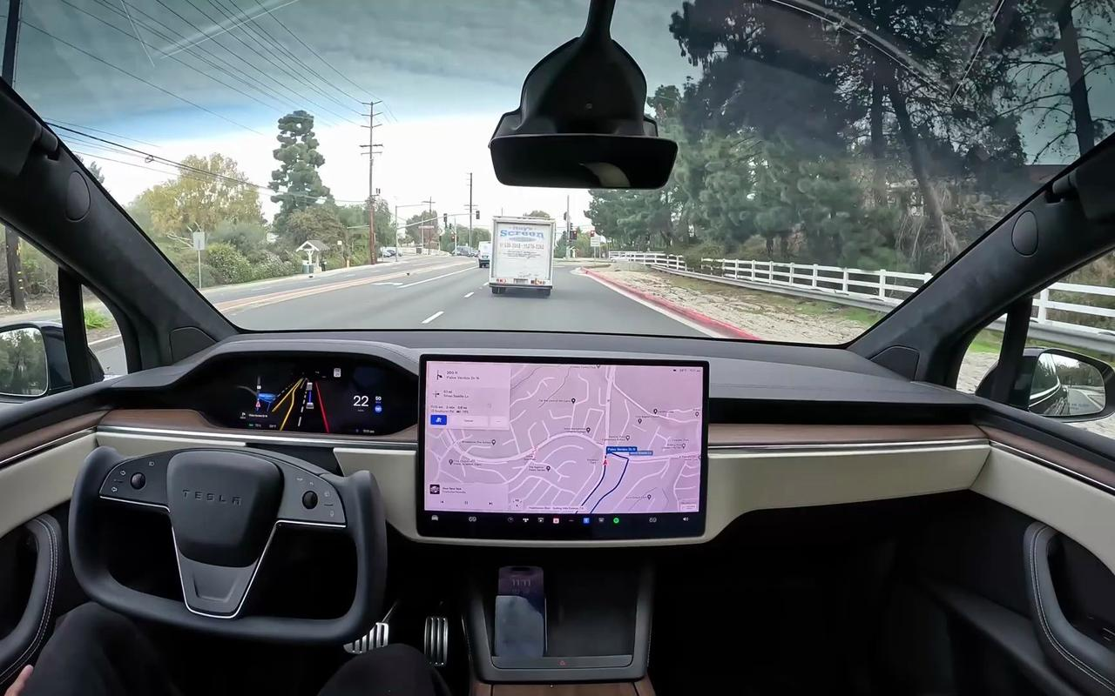
研究内容和当前困境
自动驾驶技术：智能交通系统的研究热点
核心组成部分：
感知：环境信息收集
决策：最佳行动方案
规划控制：路径规划与行驶控制
挑战：
困难场景如恶劣天气、复杂交通环境、紧急情况等对车辆的感知、决策和控制提出了更高的要求。
自动驾驶的安全性和效率备受瞩目

Slide 5

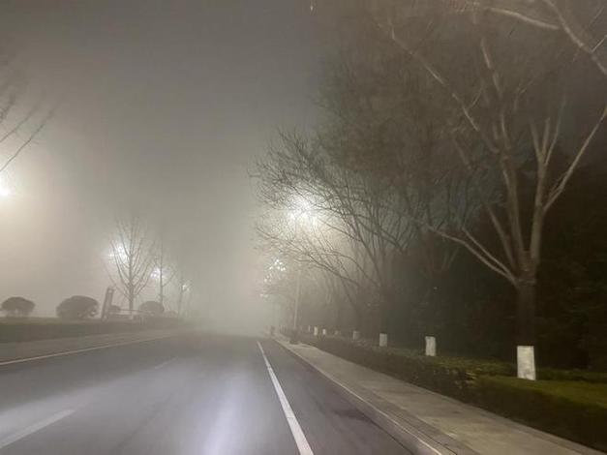
博弈论在研究领域的意义
博弈论的作用
可以描绘车辆间的相互作用的决策行为选择，
被认为是很有前途的模拟人类决策和建模驾驶决策的方法之一
将驾驶决策问题转化一个博弈问题
实际意义
提高自动驾驶汽车的安全性
增强自动驾驶汽车的适应性
促进自动驾驶技术的发展和普及

Slide 6
研究对象
02
自动驾驶汽车集体个体与整个系统平均状态的交互

Slide 7

研究现状概述
现有研究
人机共享驾驶博弈控制的研究：驾驶员和自动控制系统的交互视为纳什平衡问题
换道控制研究：将换道视为非合作博弈行为，并根据换道行为特点建立了支付函数
平均场博弈
在面对困难场景下的自动驾驶汽车集体行为优化问题时，平均场博弈法（Mean Field Games, MFG）提供了一个强有力的工具
能够模拟大量交互智能体的行为，特别适用于信息不完全和通信延迟的问题场景
将个体间的直接相互作用转化为个体与整个系统平均状态的交互。
这种方法的优势在于能够处理高维问题而不至于陷入“维数灾难”，并且能够通过机器学习框架进行数值求解。

Slide 8
建模过程
03

Slide 9
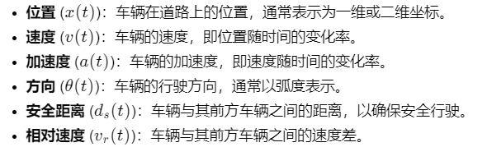

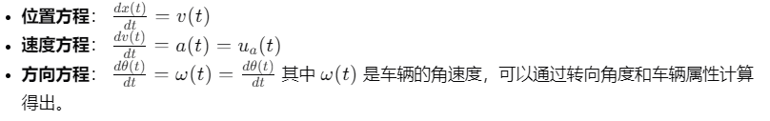
Step1：定义变量
状态变量
控制变量
状态和控制变量的关系

Slide 10
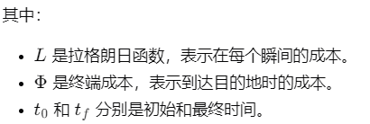
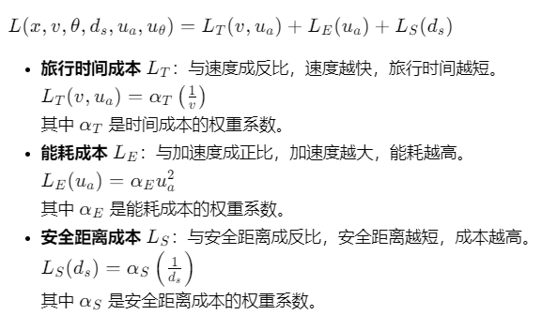
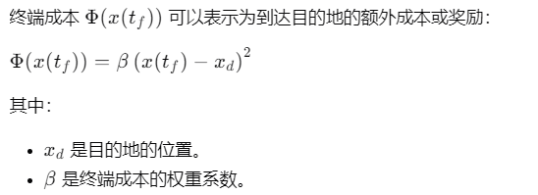
Step2：建立成本函数
成本函数J如下
L拉格朗日函数：
（个体试图最小化）

Slide 11
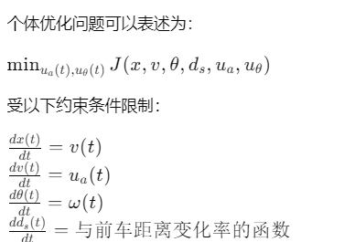
Step2：建立成本函数
成本函数J如下

Slide 12
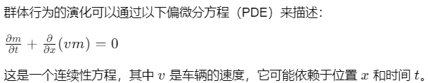
Step3：考虑群体动态
群体动态
在平均场博弈中，考虑群体动态是关键的一步，因为它允许我们模拟和分析大量自动驾驶车辆在交通网络中的集体行为
定义宏观分布函数
m(x,t) 描述了在时间 t时，位置为 x 的车辆的密度。这个函数是连续的，并且随时间演化，反映了交通流的变化。
从流体力学的连续方程中得出。连续方程是流体力学中的一个基本方程，它描述了流体质量守恒的原理。
在车流中，这一原理同样适用，车流密度（traffic density）是指在单位长度（通常为1公里）路段上，某一瞬时的车辆数，用以表示道路上车辆的密集程度‌

Slide 13
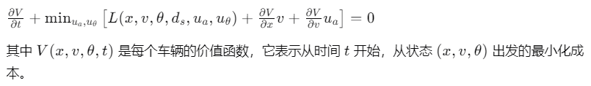
Step3：考虑群体动态
考虑平均场效应
在平均场博弈中，每个车辆的最优策略不仅取决于其自身的状态，还取决于群体的平均行为。
建立平均场博弈的Hamilton-Jacobi-Bellman (HJB) 方程

Slide 14
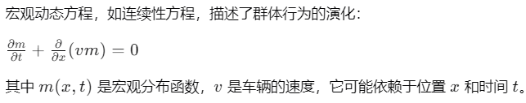
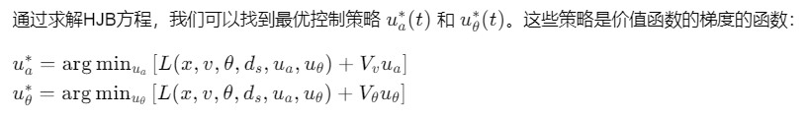
Step4：求解平均场博弈
求解HJB方程和宏观动态方程
确定最优控制策略

Slide 15
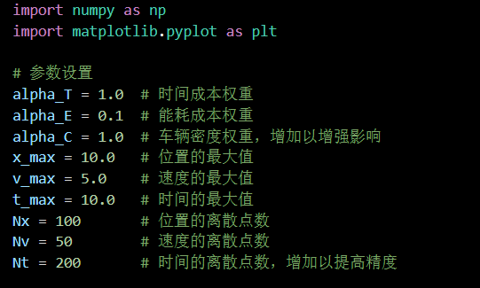
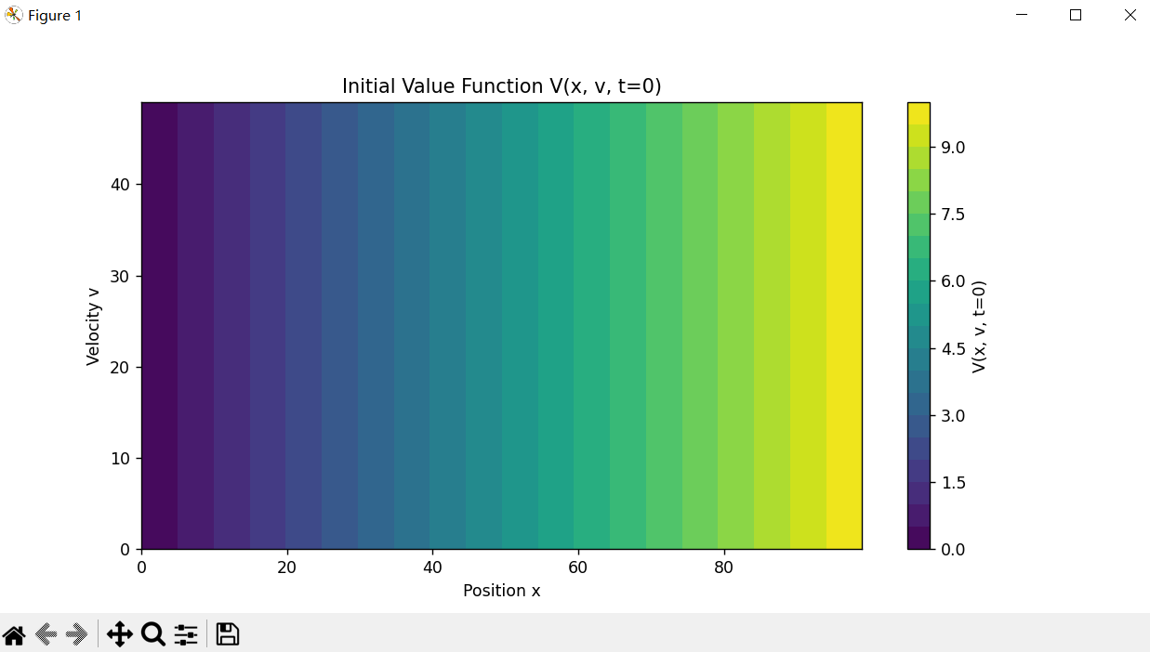
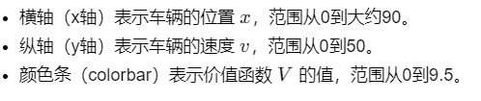
Step5：模拟和验证
有限差分法来求解一个基本的HJB方程

Slide 16
Step6：困难场景下的优化
调整成本函数
交通拥堵：增加一个与车辆密度相关的成本项，以鼓励车辆在高密度区域减速或改变路线。
紧急避障：增加一个与避障动作相关的成本项，以鼓励车辆采取安全的避障策略。
恶劣天气：增加一个与天气条件相关的成本项，以鼓励车辆在恶劣天气下减速并增加安全距离。
引入额外的约束条件
速度限制：在交通拥堵或恶劣天气条件下，强制执行更低的速度限制。
安全距离：在所有情况下，特别是紧急避障和恶劣天气条件下，强制执行更大的安全距离。
路线选择：在交通拥堵或施工区域，限制车辆进入某些路段，或者鼓励使用替代路线。

Slide 17
后续扩展
04

Slide 18
TODO
将均场博弈理论转化为算法，用于实时决策支持系统
目前的模拟还是太简单，考虑更复杂的
机器学习方法，如强化学习，来优化平均场博弈模型中的参数
缺乏实际驾驶数据
如果在建立好模型的前提下有实际驾驶数据的输入，模拟，可以优化更贴合实际的函数
在仿真软件上进行模拟

Slide 19
Thank You

